Slide 1

TPI: Blockchain
Presentación sobre la tecnología blockchain, su historia, funcionamiento, impacto económico y futuro. Exploramos sus desafíos y oportunidades. También responderemos preguntas frecuentes sobre Bitcoin y DeFi.
Granes, Vigna, Vega y Giordanelli

Slide 2
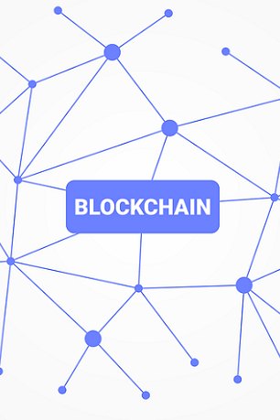
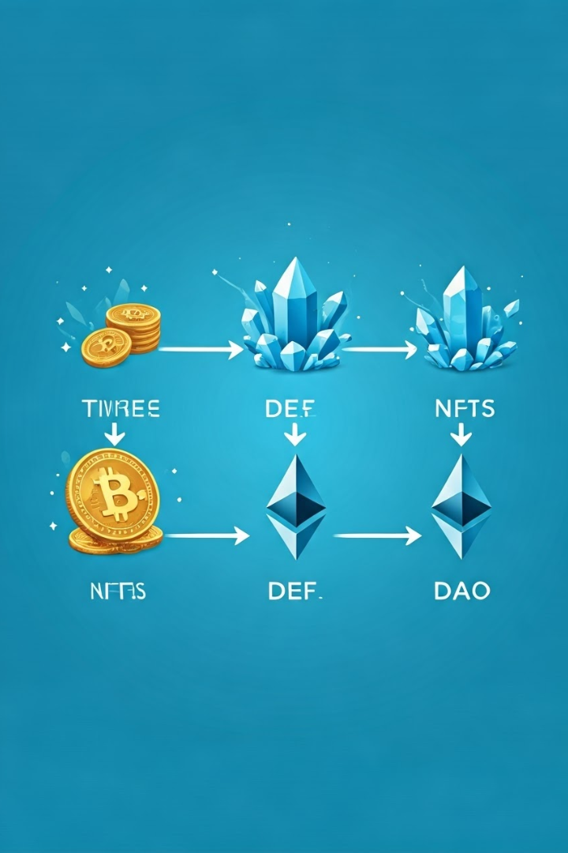

Historia de la Blockchain
1
2008: Bitcoin Whitepaper
Satoshi Nakamoto publica "Bitcoin: A Peer-to-Peer Electronic Cash System".
2
2009: Lanzamiento de Bitcoin
Primera implementación de la blockchain, creando un sistema de dinero digital descentralizado.
3
2015: Ethereum
Introduce contratos inteligentes, ampliando las aplicaciones de la blockchain.

Slide 3
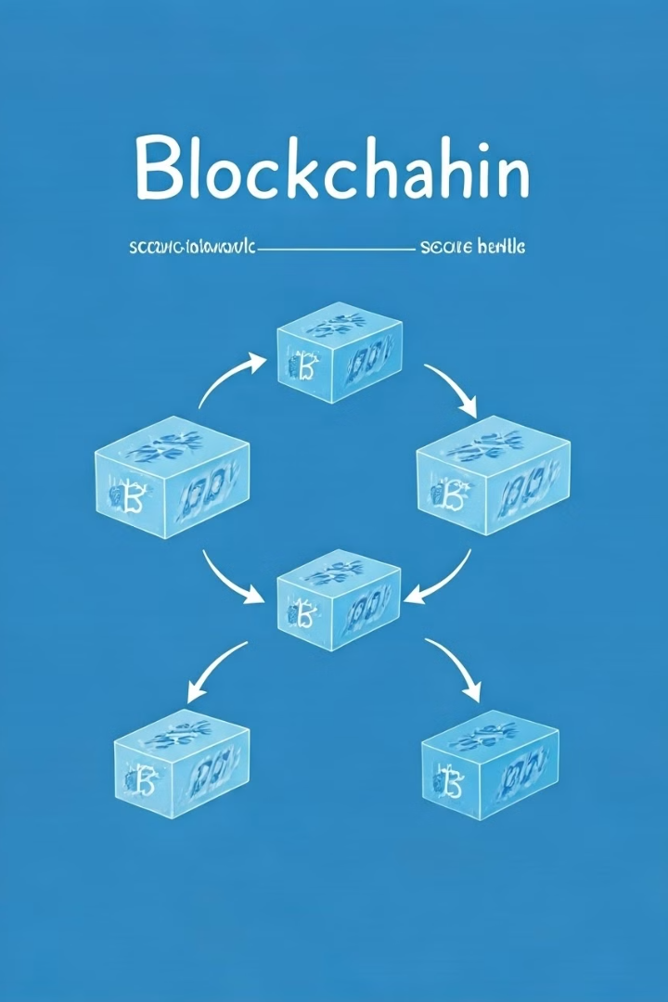




Funcionamiento Básico
Bloques y Cadenas
Nodos y Verificación
La información se agrupa en bloques enlazados criptográficamente.
Los nodos verifican transacciones mediante algoritmos criptográficos.
Consenso
Los nodos acuerdan la validez de los bloques (PoW, PoS).

Slide 4
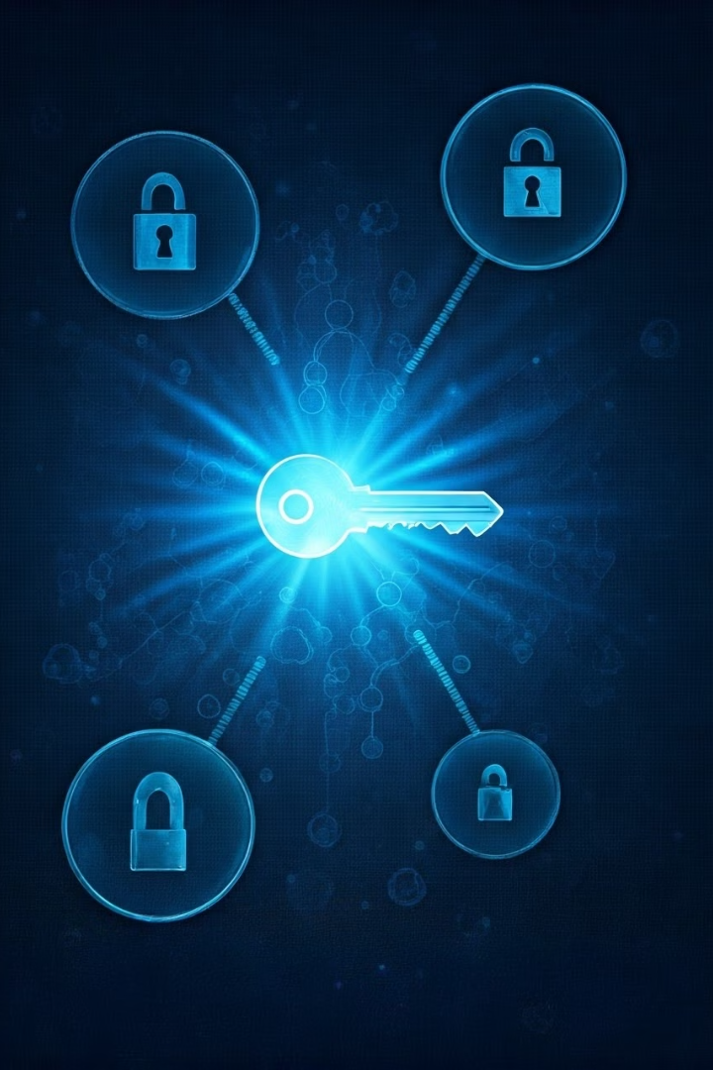
Seguridad y Criptografía
Descentralización
Funciones Hash
Distribuye la información, dificultando la alteración de datos.
Detectan alteraciones en los datos mediante hashes únicos.
Claves Públicas/Privadas
Protegen la autenticidad y confidencialidad de las transacciones.

Slide 5
Impacto en la Economía
Sector Financiero
Cadena de Suministro
Sector Inmobiliario
Reduce costos de transacciones y mejora la inclusión financiera.
Asegura la autenticidad y reduce el riesgo de fraude.
Simplifica la compra y venta de propiedades con contratos inteligentes.

Slide 6
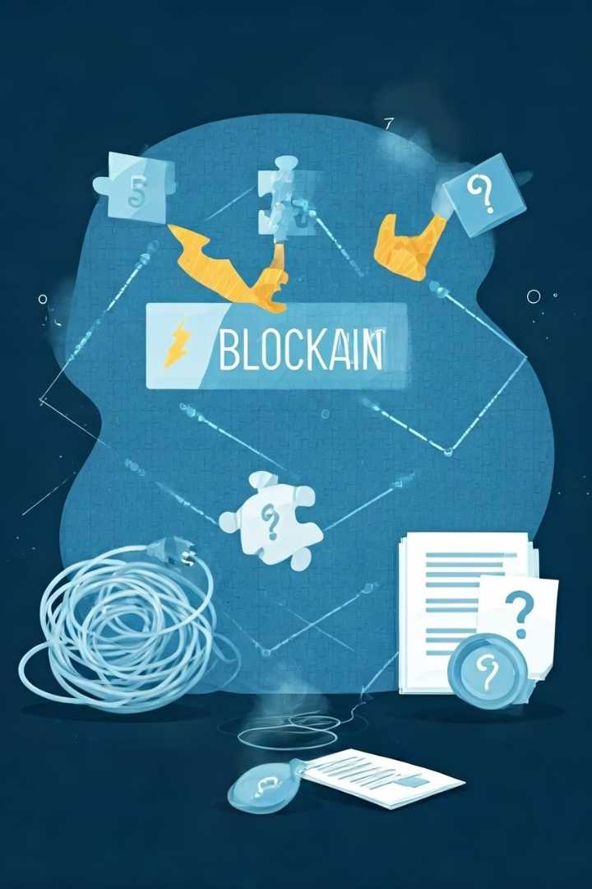
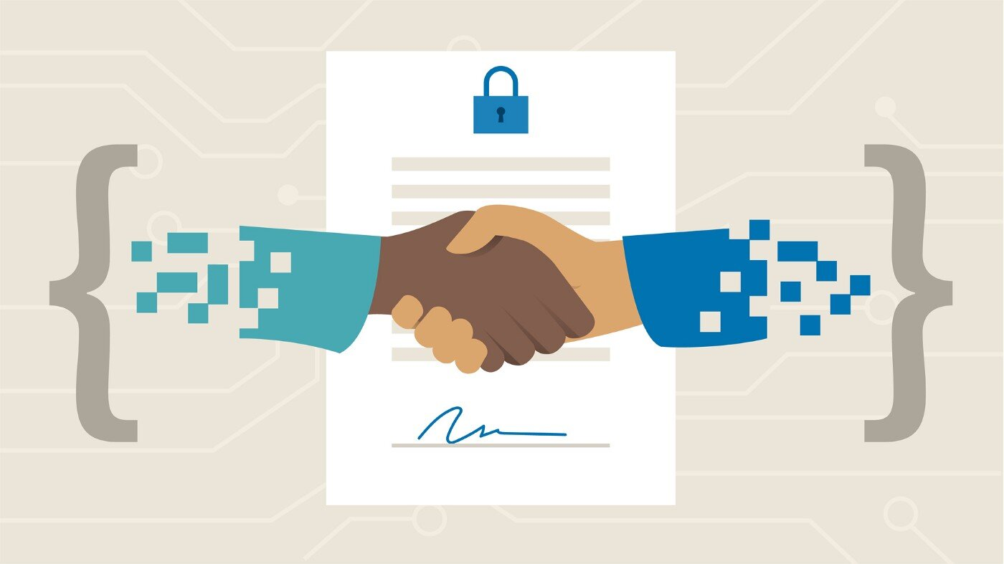



Desafíos y Limitaciones
Escalabilidad
Aumentar la capacidad de procesamiento de transacciones.
Consumo de Energía
Reducir el impacto ambiental de la minería.
Regulación
Crear marcos regulatorios coherentes y uniformes.

Slide 7
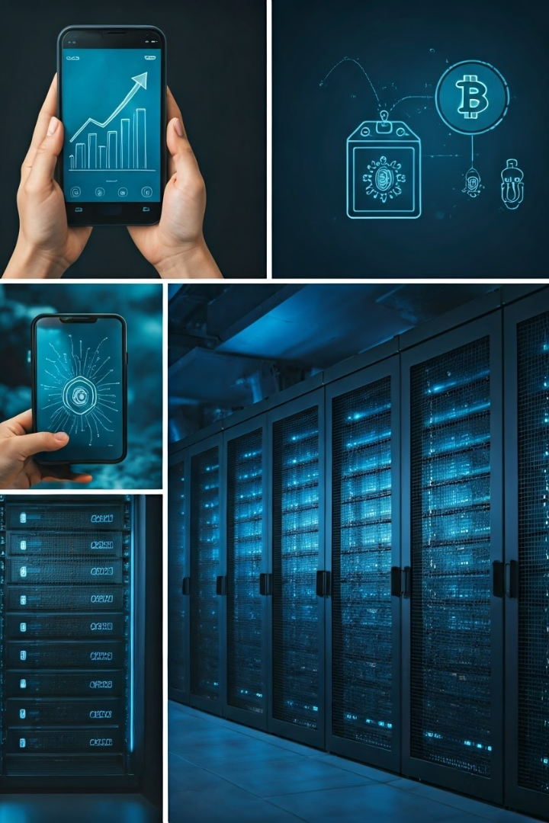



Presente de la Blockchain
Finanzas (DeFi)
Cadena de Suministro
Arte y Medios
Acceso a servicios financieros sin intermediarios.
Protege derechos de autor y autenticidad de obras.
Mejora la transparencia y trazabilidad de productos.

Slide 8




Futuro de la Blockchain
Escalabilidad
1
Interoperabilidad
2
4
Identidad Digital
3
Adopción Financiera

Slide 9

Importancia de la Blockchain
La blockchain proporciona una infraestructura segura, transparente y descentralizada. Permite transacciones y gestión de datos de manera eficiente y confiable. Sin embargo, existen riesgos de estafas y falta de credibilidad.
Es crucial educar a la gente sobre cómo comprar criptomonedas. La confianza en el sistema va en aumento, pero aún no es total.

Slide 10
Preguntas Frecuentes
¿Qué es Bitcoin?
¿Qué es la Blockchain?
¿Qué es una App descentralizada?
¿Qué es un Contrato Inteligente?
¿Qué es un sistema de Dinero Digital Descentralizado?
¿Qué es una ICO (Blockchain)?
¿Qué es una Red de Segunda Capa (Blockchain)?
¿Qué es la criptografía?
¿Qué es PoW y PoS (Blockchain)?
¿Qué es una función Hash Criptográfica?
¿Qué son las Finanzas Descentralizadas (DeFi)?
¿Qué son las Organizaciones Autónomas Descentralizadas (DAOs)?

